Slide 1



Актуальные вопросы составления и сбора отчетности за 3 квартал 2019 г.
26 сентября 2019 г.
Докладчик:
Постнова Алена Сергеевна
Бизнес-аналитик департамента бухгалтерского учета и консолидированной отчетности компании «Кейсистемс»

Slide 2



Изменения в законодательстве
131н от 20.08.2019 – Изменения в Приказ МФ РФ №191н
Проект изменений в Приказ МФ РФ №33н
103н от 25.06.2019 – Изменения в 132н
69н от 13.05.2019 – Изменения в 209н
Таблицы соответствия КВР + КОСГУ

Slide 3

Представление отчетности за 3 квартал
Инструкция 191н
Бюджетная отчетность формируется в виде электронного документа, подписанного усиленной квалифицированной электронной подписью.
Инструкция 33н
Бухгалтерская отчетность представляется учреждением в виде электронного документа, подписанного усиленной квалифицированной электронной подписью
2 случая представления бюджетной отчетности на бумажном носителе:
1.отсутствие организационно-технической возможности
2.в соответствии с законодательством (гостайна)

Slide 4

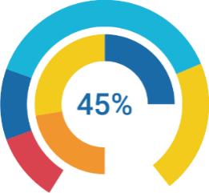

Порядок применения КОСГУ
211 Заработная плата
213 Начисления на выплаты по оплате труда
212 Прочие несоциальные выплаты персоналу в денежной форме
214 Прочие несоциальные выплаты персоналу в натуральной форме
210 Оплата труда , начисления на выплаты по оплате труда
214-приобретение молока или других равноценных пищевых продуктов для бесплатной выдачи работникам, занятым на работах с вредными условиями труда, а также компенсационная выплата этим работникам в размере, эквивалентном стоимости указанных продуктов
(КВР 1Х2 –в случае выплаты компенсации, 244 –в случае закупки)

Slide 5

Порядок применения КОСГУ
344 Увеличение стоимости строительных материалов
347 Увеличение стоимости материальных запасов для целей капитальных вложений
346 Увеличение стоимости прочих запасов (материалов)
Если для текущего ремонта
Если для реконструкции (капитального ремонта с реконструкцией)
Если это товар или замена

Slide 6



Порядок применения КВР
Письмо Минфина России от 05.08.2019 N 02-05-11/58786
1. | Приобретение проездных документов на общественный транспорт
 | КВР 112 - возмещение затрат работникам (без направления в командировку) |  | КВР 244 - приобретение проездных документов в целях обеспечения работников (включая командировку), в том числе при выдаче под отчет наличных денег на пополнение транспортных карт
2. | Денежная компенсация спортивным судьям на питание
 | КВР 112 - состоящим в штате учреждения |  | КВР 113 - не состоящим в штате учреждения
3. | Расходы работодателя по выплате ежемесячной денежной компенсации расходов на оплату коммунальных услуг отдельным специалистам государственных бюджетных учреждений
 | КВР 112 - действующим сотрудникам |  | КВР 321 - бывшим сотрудникам, вышедшим на пенсию
4. | Расходы на командировку, выплаты при направлении на мероприятия:
 | КВР 112 | КВР 113 |  | КВР 244
 | возмещению работнику затрат, связанных с его командированием | подотчетные суммы выдаются сотруднику на выплату компенсаций сопровождаемым лицам, привлеченным на мероприятие |  | подотчетные суммы выдаются сотруднику на закупку соответствующих услуг (билеты, питание, оргсборы)

Slide 7

Порядок применения КВР
5. | По КВР 321 отражаем следующие выплаты: - материальной поддержки безработным гражданам в период участия в общественных и временных работах; - финансовой помощи, денежной компенсации стоимости проезда и провоза багажа, найма жилого помещения безработным гражданам при заселении в другую местность для трудоустройства по направлению органов службы занятости; - материальной поддержки несовершеннолетним гражданам в возрасте от 14 до 18 лет, направленным на временные работы; - финансовой помощи безработным гражданам в целях содействия их самозанятости; - суточных безработным гражданам при переезде в другую местность для трудоустройства по направлению службы занятости; - выплату матпомощи безработным гражданам в период профподготовки, переподготовки и повышения квалификации по направлению органов службы занятости; - донорам в установленных случаях замены бесплатного питания
6. | Расходы по приобретению продуктовых наборов для бесплатной выдачи их лицам, больным активными формами туберкулеза, находящимся на лечении в амбулаторных условиях, отражаются по КВР 323

Slide 8

Детализация 560 и 660 КОСГУ
Письмо Минфина России от 30.08.2019 N 03-04-06/66814
Исключение детализации статей 560 и 660 КОСГУ в отношении расчетов по определенным доходам бюджетов от:
уплаты налогов, государственных пошлин, сборов;
таможенных пошлин, таможенных сборов, других обязательных платежей, предусмотренных таможенным законодательством;
платежей на обязательное пенсионное, медицинское, социальное страхование;
поступлений в погашение задолженности по отмененным страховым взносам в бюджеты государственных внебюджетных фондов;
недоимки, пени и денежных взысканий /штрафов по указанным платежам,
иных денежных взысканий / штрафов за нарушение законодательства;
невыясненных поступлений.
Например, денежные взыскания и штрафы, администрируемые ФССП и учитываемые по элементам статьи 140 "Штрафы, пени, неустойки, возмещения ущерба" КОСГУ.

Slide 9

Порядок применения 560 и 660 КОСГУ
Письмо Минфина России от 03.09.2019 N 02-08-10/67680
КОСГУ статей 560, 660, 730, 830 для расчетов с ООО, АО и другими некоммерческими юрлицами, кроме ГУП и МУП
Форму акционерного общества могут иметь как финансовые, так и нефинансовые организации. Соответственно, коды КОСГУ для них будут разными:
Акционерные общества
Финансовые организации | Нефинансовые организации
1. Банки и небанковские кредитные организации, имеющие лицензию Банка России на осуществление банковских операций; 2. Юрлица, предоставляющие на основании лицензии услуги страхования, перестрахования, взаимного страхования; 3. Страховые медицинские организации, работающие в системе ОМС; 4. Микрофинансовые организации (МФО); 5. Иные финансовые организации, в т.ч. негосударственные пенсионные фонды (НПФ) и лизинговые компании | Коммерческие организации, кроме МУП/ГУП, занимающиеся производством товаров, оказанием/ выполнением нефинансовых услуг, работ
КОСГУ 565/665 и 735/835 | КОСГУ 564/664 и 734/834
Notes:
Это связано с тем, что корпоративные юридические лица, владельцем более 50 процентов акций/ долей которых являются РФ, регион, муниципалитет или государственные/ муниципальные АУ и БУ, теперь не относятся к организациям госсектора. А ведь именно это вызывало наибольшие затруднения у бухгалтеров - узнать информацию о владельцах организации-контрагента.
Форму акционерного общества могут иметь как финансовые, так и нефинансовые организации.

Slide 10

Увязка КВР+КОСГУ
КВР | КОСГУ
133 "Расходы на выплаты военнослужащим и сотрудникам, имеющим специальные звания, зависящие от размера денежного довольствия" | 262 "Пособия по социальной помощи населению в денежной форме"
223 "Продовольственное обеспечение в рамках государственного оборонного заказа" | 214 "Прочие несоциальные выплаты персоналу в натуральной форме"
225 "Вещевое обеспечение в рамках государственного оборонного заказа" | 310 "Увеличение стоимости основных средств"
От 10.09.2019
Новая увязка КВР 133 / КОСГУ 262 предназначена для отражения пособий по уходу за ребенком.
От 23.08.2019
КВР | КОСГУ | Комментарии
244 | 267 | Применяется, например, для отражения расходов учреждения на приобретение путевок на санаторно-курортное лечение работникам учреждений, а также путевок детям сотрудников в детские оздоровительные лагеря в установленных законодательством случаях

Slide 11

Увязка КВР+КОСГУ
КВР | КОСГУ
242 "Закупка товаров, работ, услуг в сфере информационно-коммуникационных технологий" | 347 "Увеличение стоимости материальных запасов для целей капитальных вложений"
360 "Иные выплаты населению" | 222 "Транспортные услуги"
414 "Бюджетные инвестиции в объекты капитального строительства государственной (муниципальной) собственности" | 229 "Арендная плата за пользование земельными участками и другими обособленными природными объектами"
853 "Уплата иных платежей" | 252 "Перечисления наднациональным организациям и правительствам иностранных государств"
От 08.08.2019

Slide 12





Изменения в 191н (Приказ МФ РФ 131н)
форма 0503169 дополнение счетами 0 210 05, 0 210 10
форма 0503323 -уточнение некорректных кодов КОСГУ
форма 0503128 – изменение раздела 3
введение новых форм 0503117-НП, 0503128-НП
расширен состав отчетности при реорганизации (ликвидации)

Slide 13

Изменения в 191н (Приказ МФ РФ 131н)
Для случаев реорганизации и ликвидации дано определение ранее не раскрытого понятия «последний отчетный год»
для реорганизуемого учреждения это будет период с 1 января до даты регистрации последнего образованного при реорганизации юрлица.
Исключение составляет реорганизация в форме присоединения. В этом случае последним отчетным годом будет период с 1 января года, в котором внесена запись в ЕГРЮЛ о прекращении деятельности присоединенного юрлица, до даты ее внесения.
- при ликвидации казенного учреждения последним отчетным годом является период с 1 января года, в котором в ЕГРЮЛ внесена запись о ликвидации юрлица, до даты внесения такой записи.

Slide 14
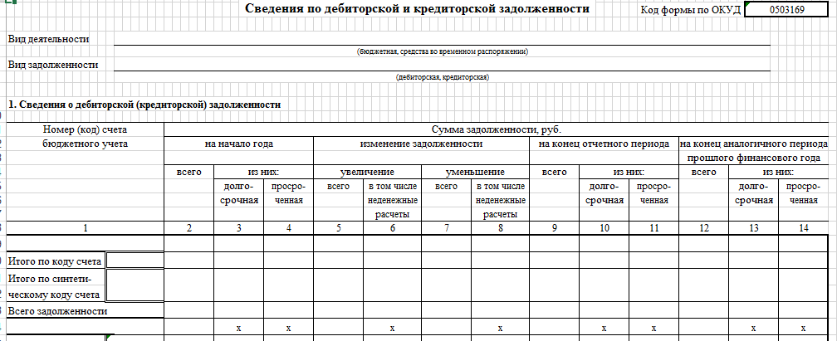
Форма 0503169
В отчетной форме нужно будет отразить данные
по счету 0 210 05 000 «Расчеты с прочими дебиторами» - в части дебиторской задолженности
по счету 0 210 10 000 «Расчеты по налоговым вычетам по НДС» – в части дебиторской и кредиторской задолженности

Slide 15

Формы по дебиторской и кредиторской задолженности
С детализацией | Без детализации
0503169M_БК, 0503169M_БД | 0503169M_БД_grbs, 0503169M_БК_grbs
0503769M_D, 0503769M_K | 0503769M_D_grbs, 0503769M_K_grbs
0503769M_D_КБК, 0503769M_K_КБК | 0503769M_D_КБК_grbs, 0503769M_K_КБК_grbs

Slide 16
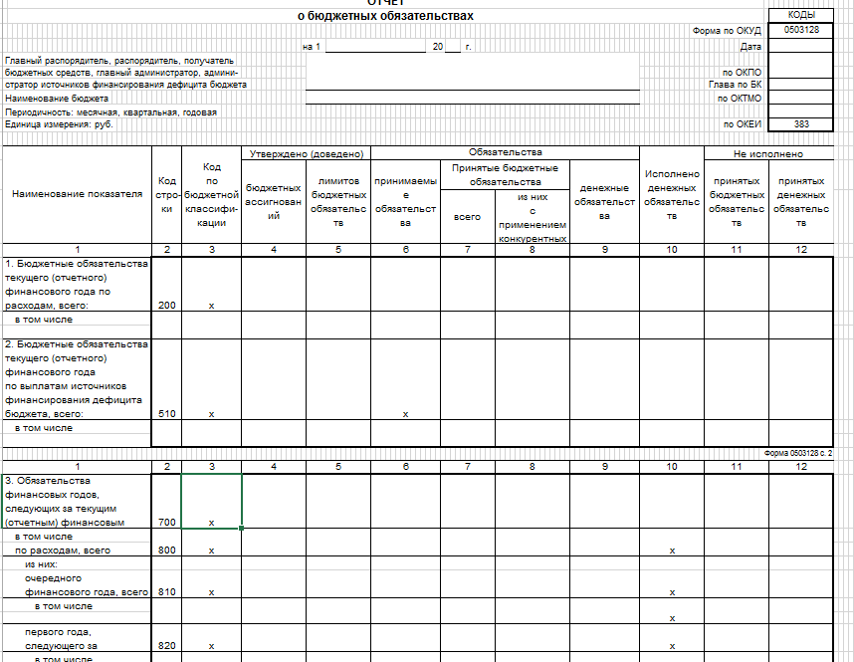
Форма 0503128
По строке 900 теперь будут отражаться обязательства по выплатам источников финансирования дефицита бюджета - сейчас это строка 920.
А итоговой по разделу будет строка 700 "Обязательства финансовых годов, следующих за текущим (отчетным) финансовым годом, всего", состоящая из суммы строк 800 и 900;

Slide 17

Форма 0503128
Строка 800 "в том числе по расходам, всего" будет детализирована в целях отражения обязательств по периодам:
- строка 810 - данные за очередной финансовый год;
- строка 820 - за первый год, следующий за очередным;
- строка 830 - за второй год, следующий за очередным;
- строка 840 - за иные очередные года, которая в свою очередь состоит из:
- строки 850 - расходы по иным обязательствам, всего,
- строки 860 - из них расходы по отложенным обязательствам.
строки 810, 820, 830, 850 при составлении Отчета (ф. 0503128) не заполняются - их нужно будет заполнить только в новой форме Отчета (ф.0503128-НП).

Slide 18


Формы по нацпроектам
Ежемесячная отчетность, начиная с отчетности на 01.10.2019
Совместное письмо Минфина России и Федерального казначейства от 05.09.2019 № 02-06-07/68575, 07-04-04/02-19118 «О порядке представления Отчета о бюджетных обязательствах (ф. 0503128-НП) и Отчета об исполнении бюджета (ф. 0503117-НП)»
0503117-НП – до 5-го рабочего дня
0503128-НП – до 28-го числа месяца

Slide 19

Представление форм по нацпроектам
П.180 Инструкции 191н (с изменениями 131н)
Дополнительно финансовый орган МР представляет в финансовый орган субъекта РФ в установленные им сроки Отчет (ф.0503117-НП) и Сводный Отчет бюджета (ф.0503128-НП), а также обеспечивает представление Отчетов (ф.0503117-НП) и Сводных Отчетов бюджетов (ф.0503128-НП), представленных ему финансовыми органами городских и сельских поселений.
Отчеты представляются без консолидации показателей отчетов и суммирования одноименных показателей отчетности

Slide 20
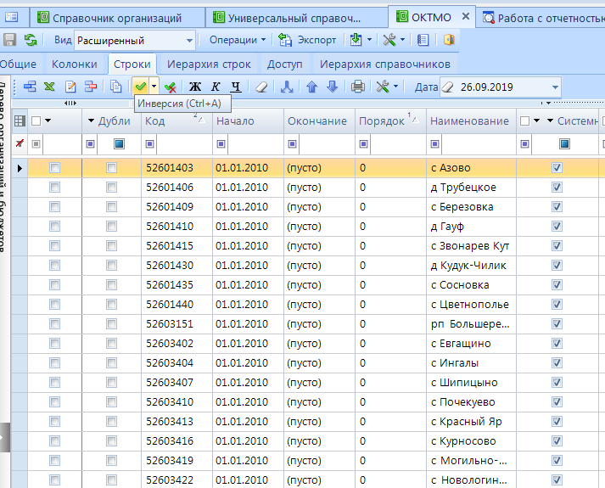

ОКТМО в формах по нацпроектам
Администраторам комплекса обязательно:
справочник ОКТМО (Код справочника OKTMO_ORG)
проверить права доступа пользователей на форму
проверить наличие ОКТМО в справочнике организаций у всех ППО

Slide 21
0503117_НП Отчет об исполнении бюджета
Код формы в ПК «Свод-СМАРТ»
0503117М_НП
Заполнение раздела 2 «Расходы бюджета» только по суммам нацпроектов без отражения подытоговых показателей

Slide 22
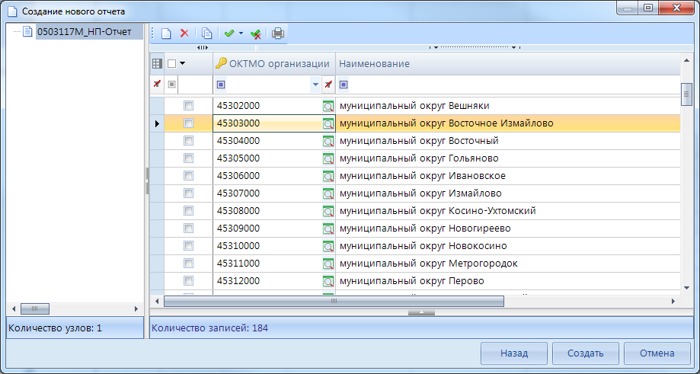
0503117-НП в ПК «Свод-СМАРТ»
Код формы в ПК «Свод-СМАРТ» 0503117M_НП

Slide 23

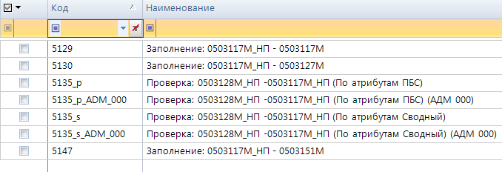
0503117-НП (МДКС)

Slide 24
Форма 0503128-НП Отчет о бюджетных обязательствах
Раздел 1 –в обычном порядке, но только по показателям нацпроектов
Раздел 2 –не заполняется

Slide 25
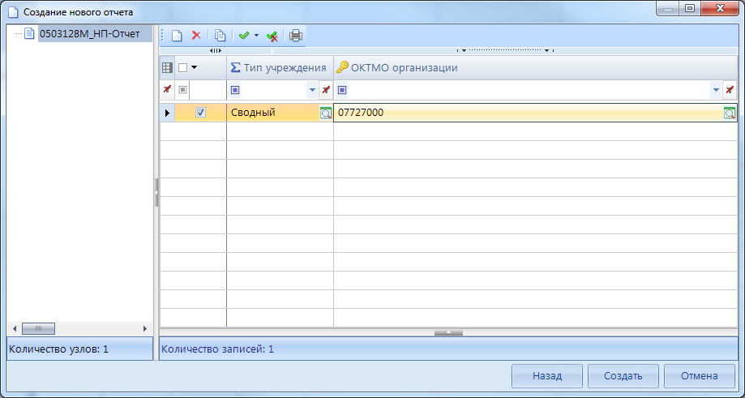

0503128_НП в ПК «Свод-СМАРТ»

Slide 26
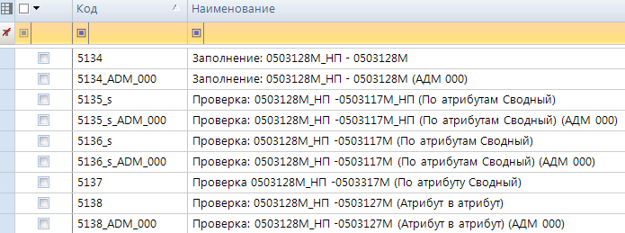
0503128_НП (МДКС)

Slide 27
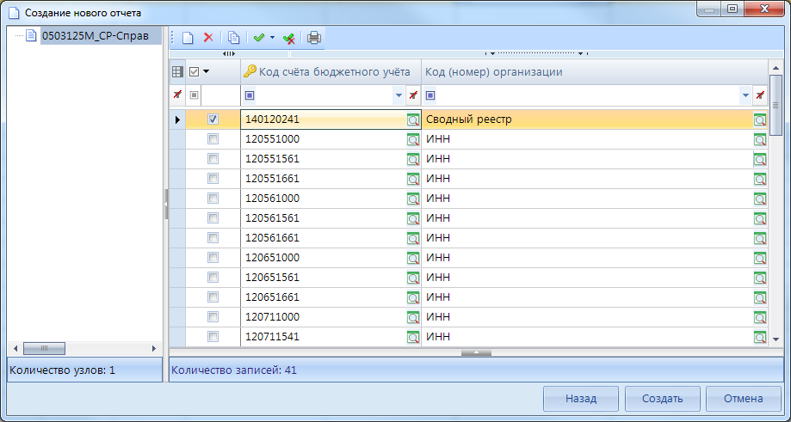
Форма 0503125 с возможностью выбора КСР
Код формы в ПК «Свод-СМАРТ»
0503125M_CP

Slide 28
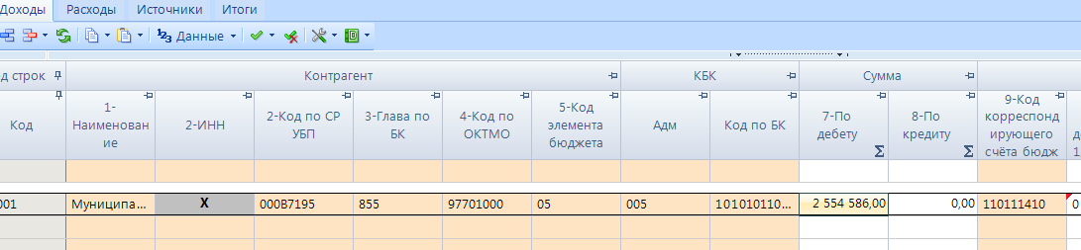

Форма 0503125 Справка по консолидируемым расчетам

Slide 29
Форма 0503121
Изменения в части КОСГУ. Форма стала динамической

Slide 30
Форма 0503121
Детализация КОСГУ 540(640), 560(660), 550(650), 730(830)
не предусмотрена

Slide 31
Форма 0503721
по строке 030 –сумма данных по соответствующим счетам аналитического учета счета 240110120 «Доходы от собственности» за минусом начисленных за счет этого дохода (по дебету счета 240110120 «Доходы от собственности») сумм налога на добавленную стоимость;
по строке 040 –сумма данных по соответствующим счетам аналитического учета счета 040110130 «Доходы от оказания платных услуг (работ), компенсаций затрат», за минусом начисленных за счет этого дохода (по дебету счета 040110130 «Доходы от оказания платных услуг (работ), компенсаций затрат») сумм налога на добавленную стоимость;

Slide 32

Изменения в 33н (проект приказа)
Планируется введение дополнительного Отчета по форме 0503738-НП. Новый отчет будет составляться по применяемой форме Отчета о бюджетных обязательствах ф.0503738
Формировать его предстоит дополнительно к Отчету (ф. 0503738) ежемесячно, начиная с отчетности по состоянию на 1 декабря 2019 г.
В форме 0503738 изменится количество, нумерация и назначение строк в разделе 3 по аналогии с ф.0503128
Планируется новая форма 0503737-НП - ежемесячное представление Отчета об исполнении учреждением ПФХД по национальным проектам

Slide 33

Ответственность за ведение отчетности
Письма Минфина России от 02.08.2019 N 02-06-10/58342 и N 02-07-10/58448, от 14.06.2019 N 02-07-10/43824 и N 02-06-10/43726
Бюджетный кодекс прямо предусматривает право казенного учреждения по согласованию с ГРБС передать полномочия по ведению бюджетного учета и составлению бюджетной отчетности централизованной бухгалтерии.
Ведение бюджетного учета и составление бюджетной отчетности являются бюджетными процедурами, частью бюджетных полномочий ПБС, при передаче этих полномочий централизованной бухгалтерии казенное учреждение передает с ними и ответственность за их организацию. Руководитель КУ в таком случае уже не будет нести ответственность в случае выявления нарушений порядка ведения учета или формирования отчетности.
При передаче полномочий по ведению учета и составлению отчетности ЦБ в Пояснительной записке 0503160 следует отразить информацию:
- о передаче полномочий по ведению бухгалтерского учета иной организации - централизованной бухгалтерии на основании договора / соглашения с указанием их реквизитов;
- информацию об исполнителе централизованной бухгалтерии, составившем бухгалтерскую отчетность.
В отношении автономных и бюджетных учреждений централизация учета не снимает ответственности с руководителя - даже если ведение учета и составление отчетности передано по соглашению в ЦБ, ответственность за достоверность представления финансового положения учреждения, финансового результата его деятельности и движения денежных средств единолично несет руководитель учреждения.

Slide 34

Новшества в ПК «Свод-СМАРТ»
Версия 19.2
Возможность реализации новых статусов
Синхронизация справочника организации с реестром УБП
Возможность в Excel выводить штампы ЭП согласно ГОСТ

Slide 35
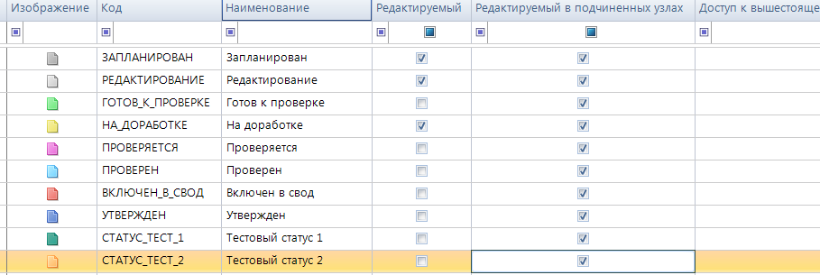
Возможность реализации новых статусов
СВОД-СМАРТ \ СПРАВОЧНИКИ \ ОБЩИЕ СПРАВОЧНИКИ \ Справочник статусов отчетов

Slide 36
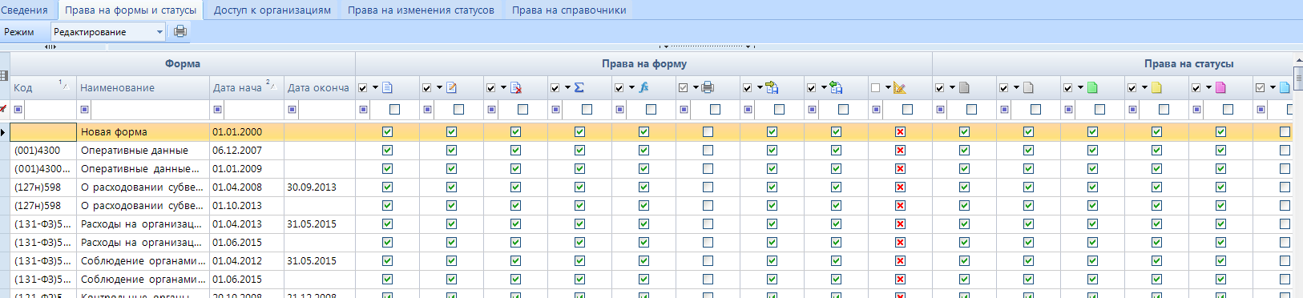

Возможность реализации новых статусов
СВОД-СМАРТ \ АДМИНИСТРИРОВАНИЕ \ Пользователи и группы \ Пользователи

Slide 37
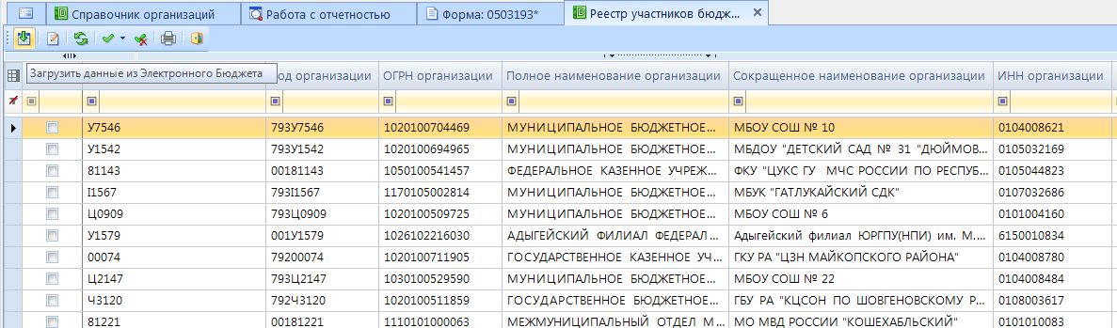

Синхронизация УБП
СВОД-СМАРТ \ СПРАВОЧНИКИ \ Электронный бюджет \ Реестр участников бюджетного процесса, а также юридических лиц, не являющихся участниками бюджетного процесса
Свод-Смарт\Системные\Общие\Код региона

Slide 38
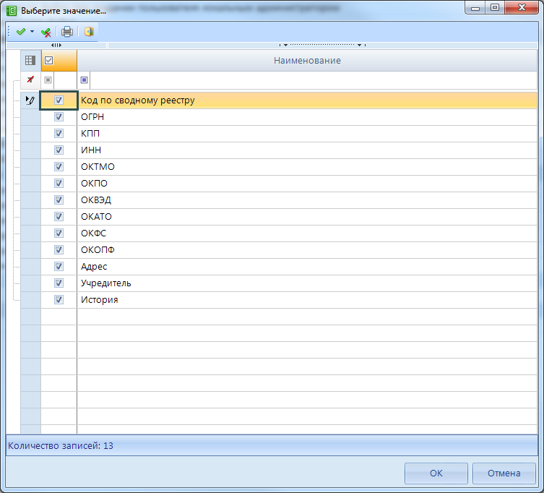

Синхронизация УБП
Свод-Смарт\Системные\Администрирование\Поля для синхронизации с реестром УБП

Slide 39
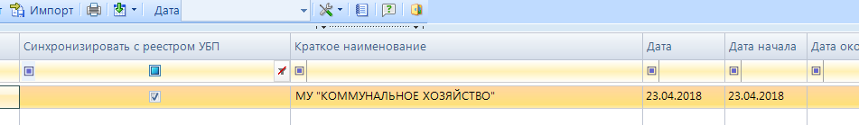
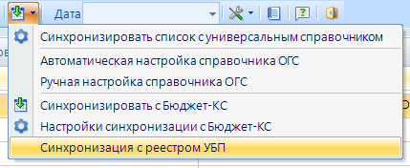

Синхронизация УБП
СВОД-СМАРТ \ СПРАВОЧНИКИ \ ОБЩИЕ СПРАВОЧНИКИ \ Справочник организаций

Slide 40
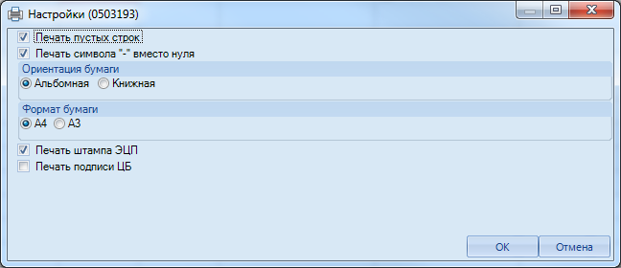

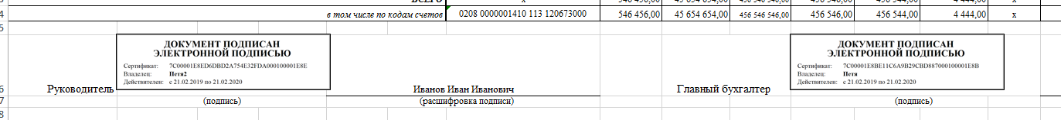
Вывод в Excel штампа ЭП

Slide 41



Спасибо
за внимание!
www.keysystems.ru
Следуйте за нами
в соцсетях:

